Slide 2
Najprej si oglejte fimček:
What Is A Force - YouTube
Nato napišite nov naslov in prepišite snov.

Slide 3
SILA ZEMLJE
Oznaka: Fg
Enota: N

Slide 4
Sila Zemlje je sila, s katero Zemlja privlači vsa telesa.
Imenujemo jo tudi sila teže, teža
ali gravitacijska sila.

Slide 5
Sila Zemlje je sila, ki deluje
na daljavo.
Usmerjena je navzdol proti središču Zemlje.

Slide 6
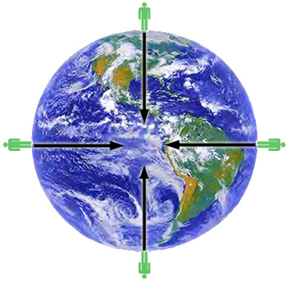
ZAKAJ NE PADEMO Z ZEMLJE?
vzrok je
privlačna
sila Zemlje

Slide 7
Z oddaljenostjo od Zemlje, se sila Zemlje manjša.
Pojav, da Zemlja privlači vsa telesa, imenujemo težnost.

Slide 8
Sila Zemlje je odvisna od mase telesa.
Teža kateregakoli telesa na površju Zemlje je premo sorazmerna z maso telesa.

Slide 9
Poskus: Določi težo teles
MASA | TEŽA
50 g | 0,5 N
100 g | 1 N
150 g | 1,5 N
1000 g | 10 N

Slide 10
Masi 1kg ustreza na Zemlji sila teže
10 N (9,8 N).
Masi 100 g ustreza na Zemlji sila teže 1 N.
1 kg ….. 10 N
100 g …. 1 N

Slide 11
Kadar imamo maso v kilogramih, številko pomnožimo z 10 in dobimo
silo teže.
Fg= m∙10

Slide 12
Sila 1 N je tolikšna, kakor sila,
s katero Zemlja privlači 100 g utež.

Slide 13
Kolikšna je teža oz. masa tvoje puščice?

Slide 14
Kolikšna je teža človeka z maso 80 kg?
Fg = 80 kg * 10 = 800 N

Slide 15
Kaj pa moja teža na Luni?
TEŽNOST NA LUNI
Sila Lune je 6x manjša kot na Zemlji (1,6). Zato je moja teža 6x manjša.

Slide 16
Razlika med MASO in TEŽO:
Masa nam pove o količini snovi in jo zapišemo v kilogramih.
Teža je sila,
s katero Zemlja privlači telesa in jo zapišemo v newtonih.

Slide 17
Dopiši: (bomo naredili skupaj!!!)
15 kg ……..____ N
850 g ……..____ N
3 t ……..____ N

Slide 18
Dopiši: (bomo naredili skupaj!!!)
35 N ……..____ kg
2,8 N ……..____ g = ____ kg
3869 N ……..____ kg

Slide 19
TEHTANJE SNOVI:
tehtnica deluje zaradi sile Zemlje,
z ravnovesno tehtnico primerjamo maso ali težo dveh predmetov.

Slide 20
ZAKON O OHRANITVI MASE pravi, da je skupna masa predmetov enaka vsoti mas posameznih predmetov.

